Slide 1

El CERN y la industria
Ana Suja Lucía
Industrial Liaison Officer para España
Spanish Teacher Programme
28/06/2019

Slide 2
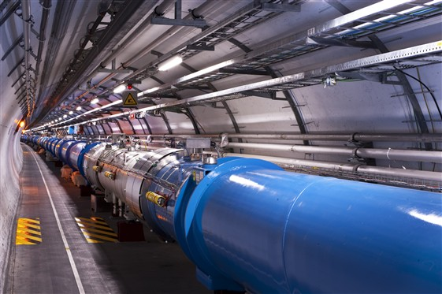
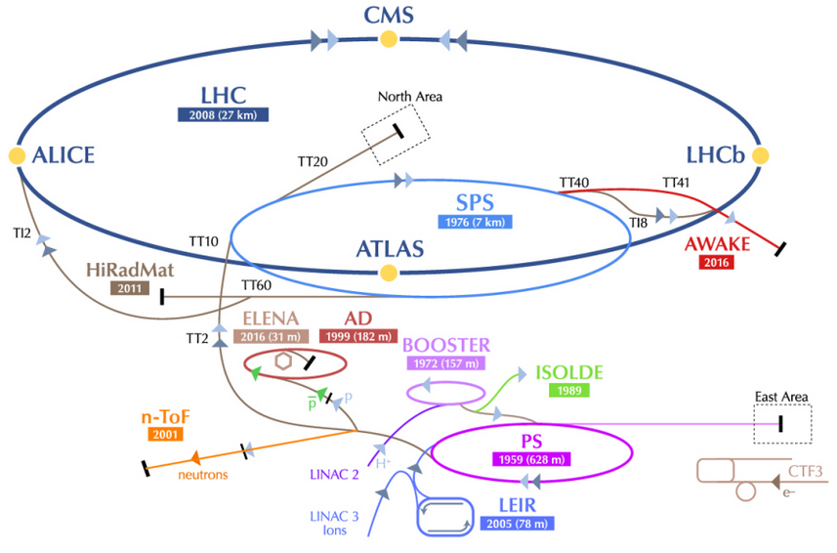
¿Qué hace el CERN?
Construir y hacer funcionar aceleradores

Slide 3
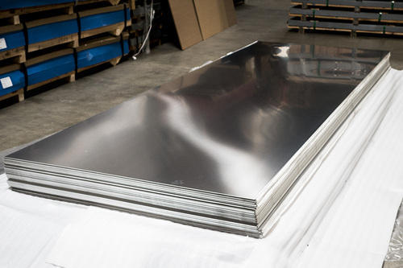
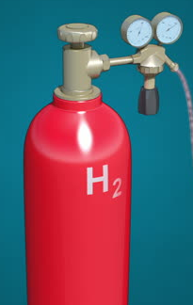
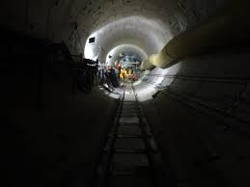
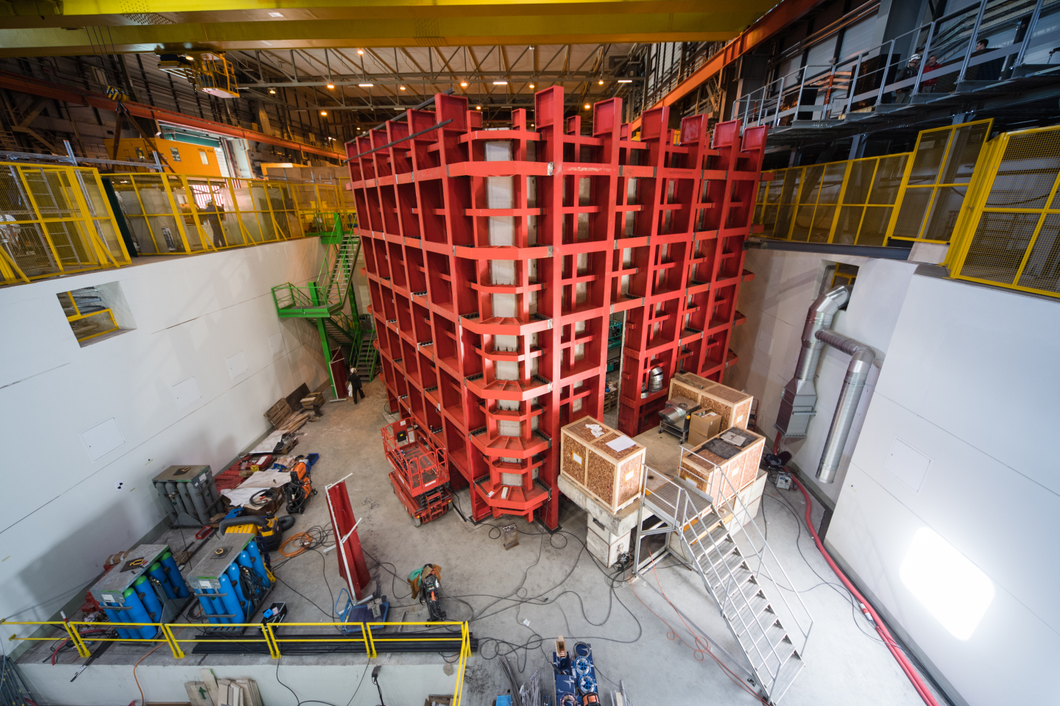
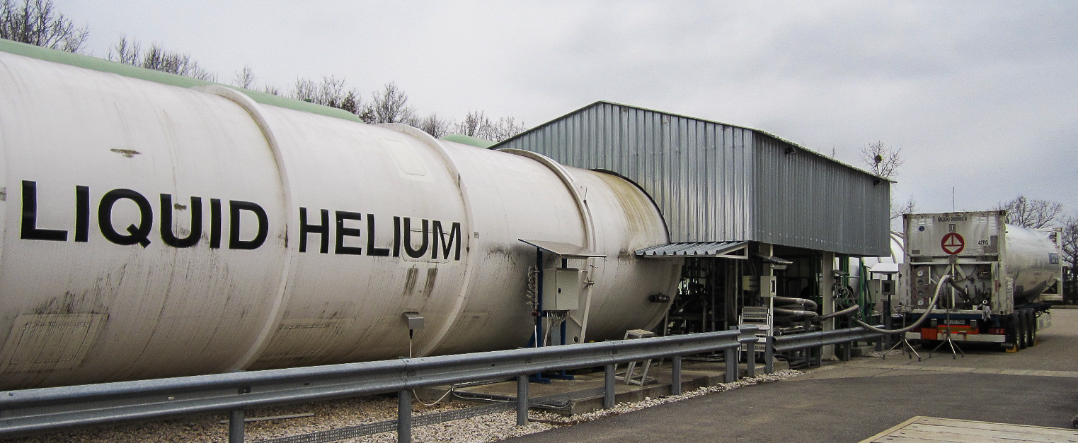
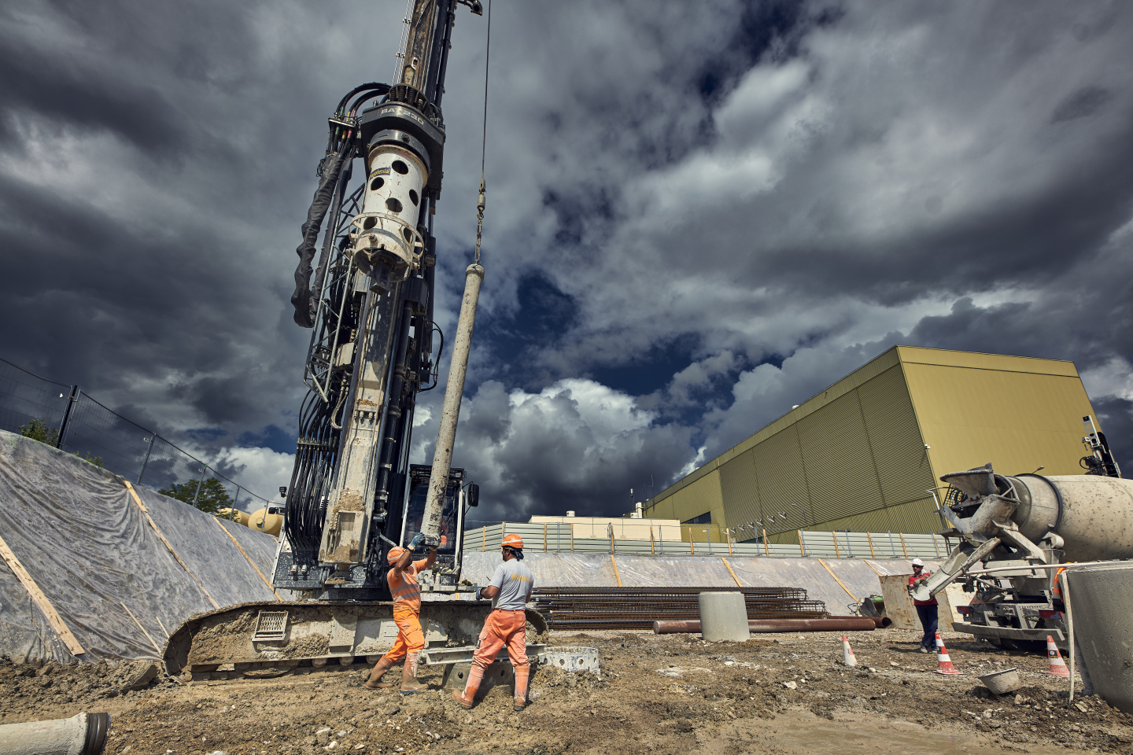
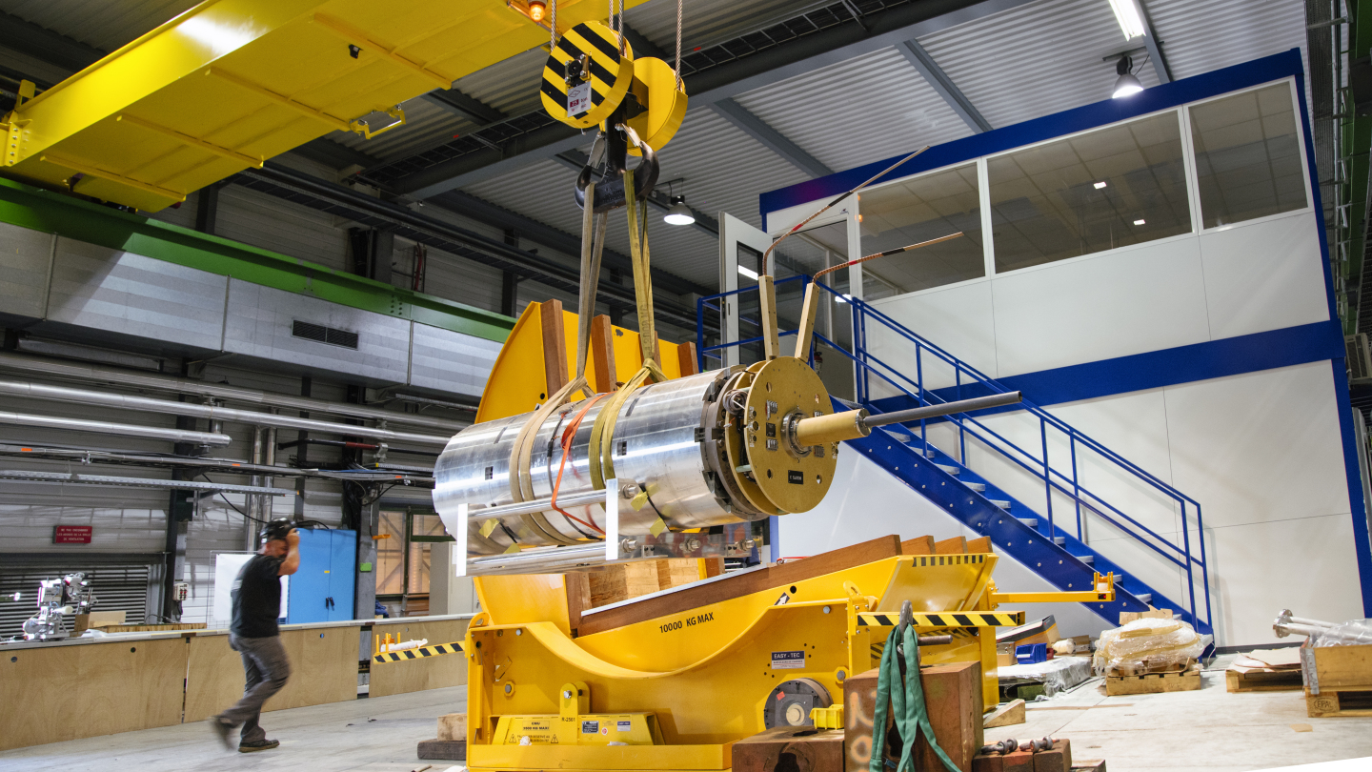

Slide 4
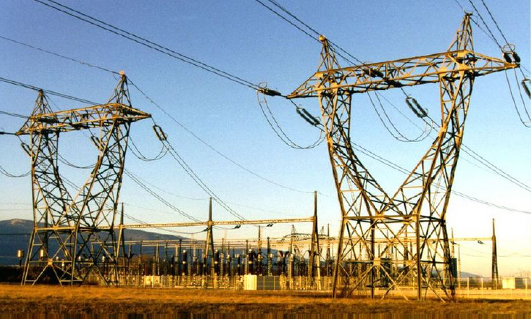
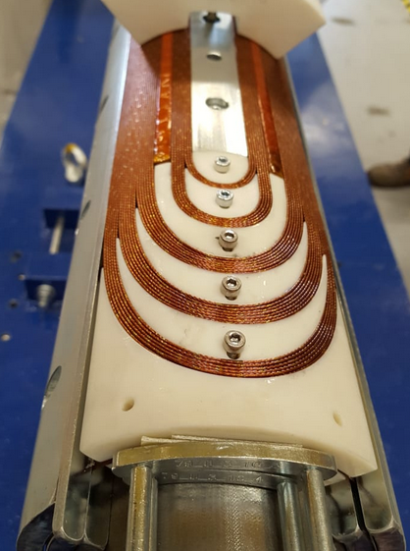
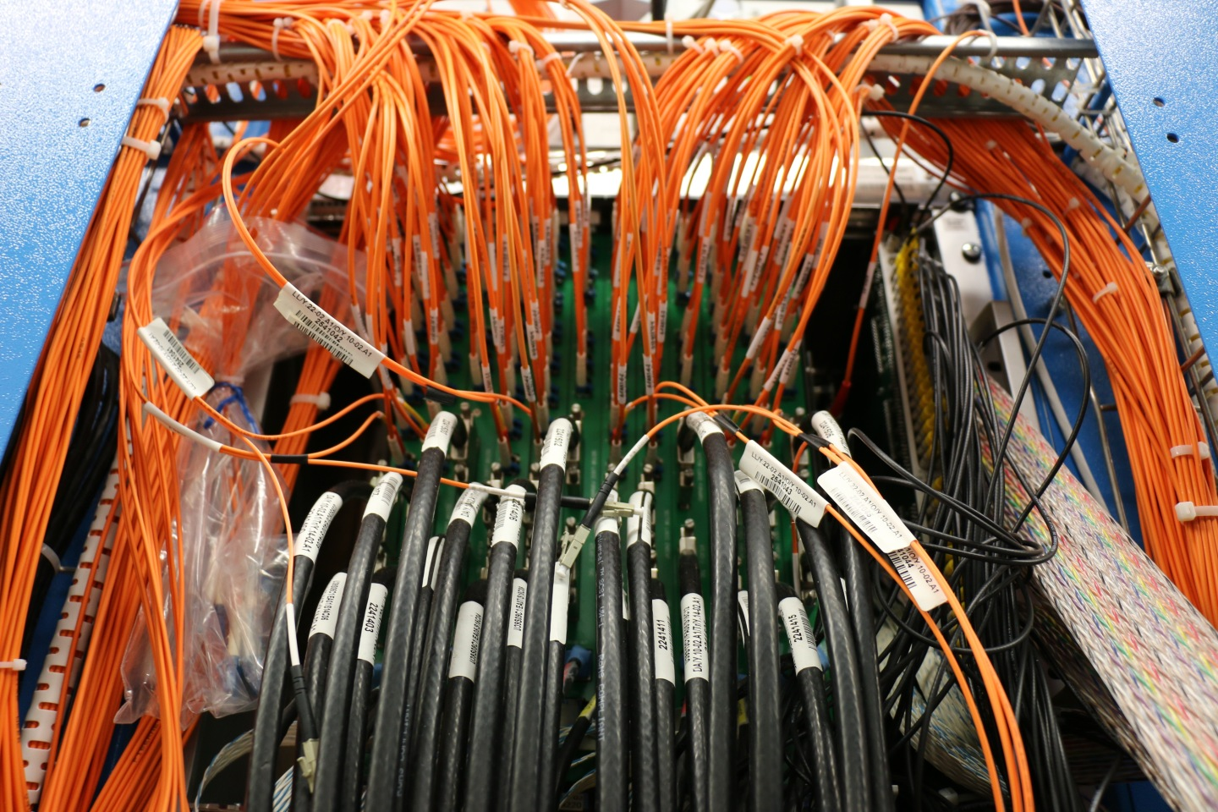


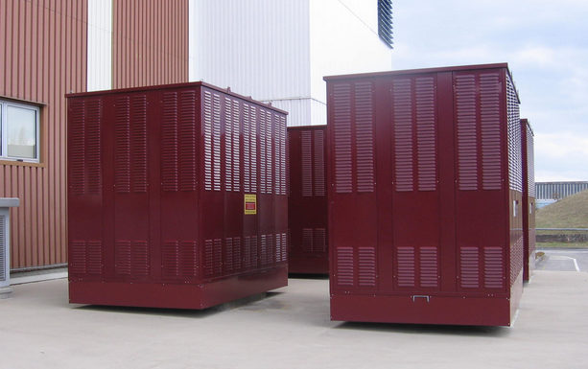
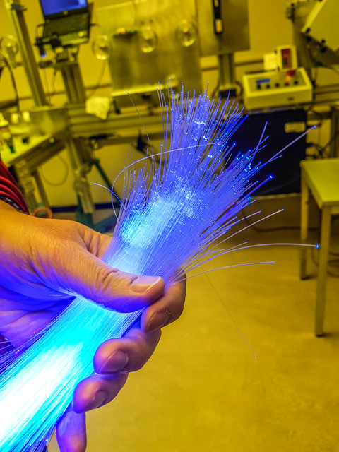
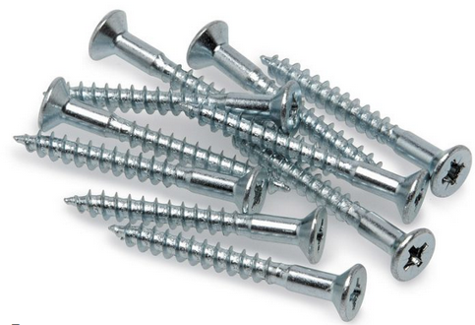

Slide 5




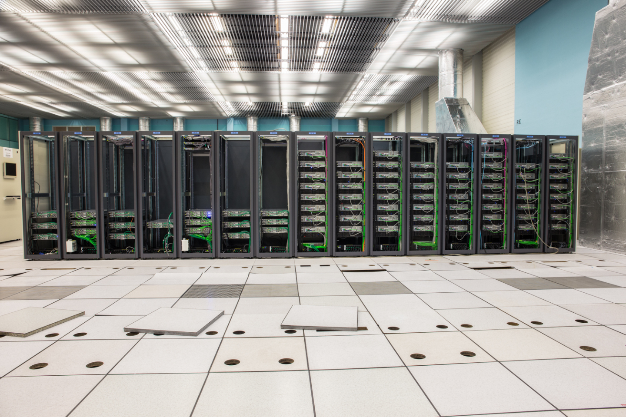


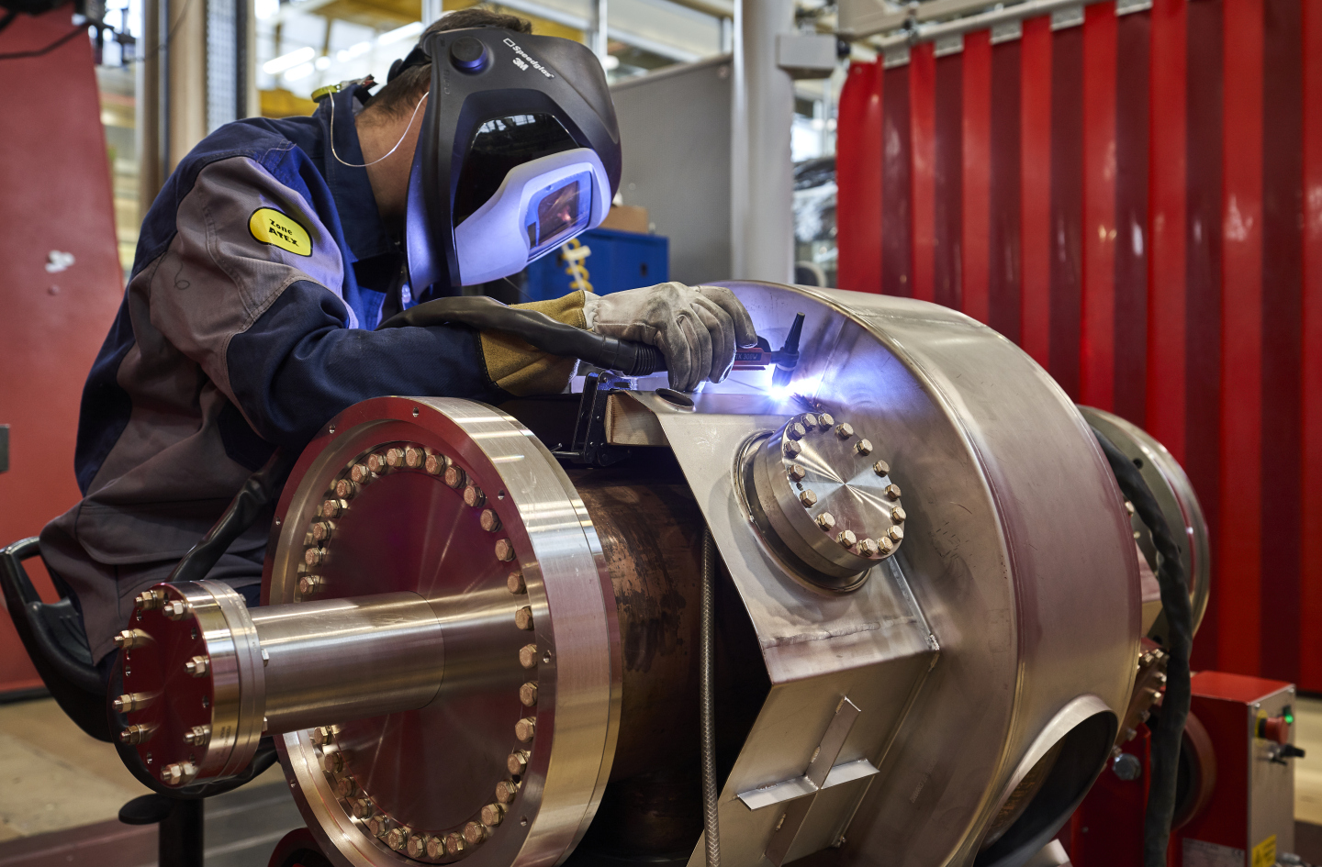

Slide 6

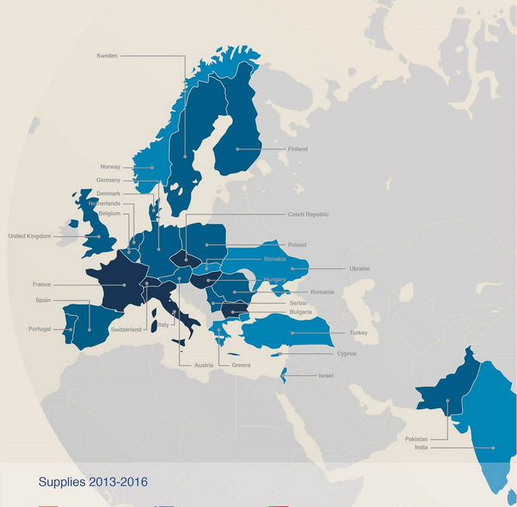


¿Qué hace el CERN?
1200 M€/año
≃ 500M€
Diseño Operación Administración
Materias primas Equipos
Instalación y Mantenimiento

Slide 7
El retorno idustrial
El CERN sólo debe comprar a empresas de países miembros del CERN
Se tratará de “equilibrar” el retorno:
Si España aporta un 7% del presupuesto, se intentará que las empresas españolas consigan un 7% del dinero en contratos.

Slide 8

El retorno idustrial
Países bien retornados:
Suiza
Francia
Italia
España (en servicios)
Países mal retornados:
España (en suministros)
Alemania
Países nórdicos
Países pequeños
ILO
(Industrial Liaison Officer)

Slide 9


El retorno industrial
Financiación de la I+D
Representación española en H2020
Gestión de fondos H2020
Gestión de programas de cooperación tecnológica internacional
Gestión de programas espaciales
Gestión de retornos industriales
Internacionalización de la I+D
ILO

Slide 10

El retorno industrial
Objetivos comunes:
Desarrollo de la industria tecnológica.
Cooperación internacional (industria-CERN)
PERO…
CDTI es parcial:
Representamos los intereses de las empresas españolas

Slide 11



La industria española en el CERN
Apoyo de CDTI:
Dar a conocer a las empresas
Comunicación de oportunidades
Organización de eventos
Apoyo in-situ

Slide 12
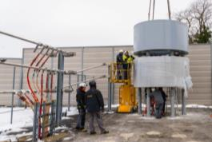
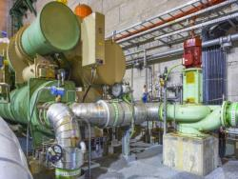
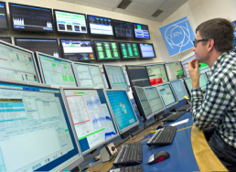
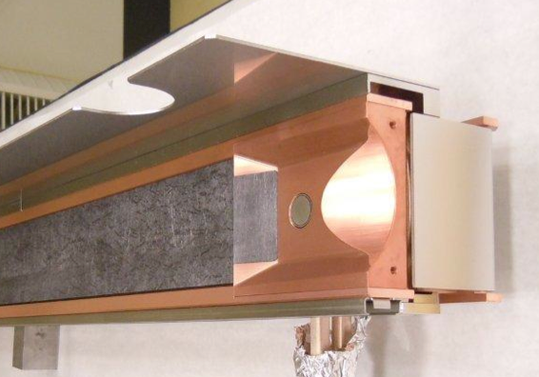
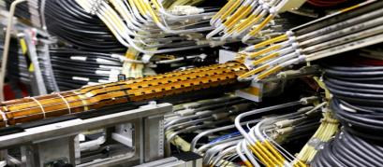
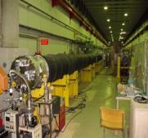
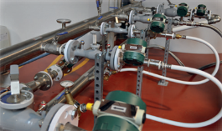
La industria española en el CERN
COMSA EMTE
SADES, ARCECLIMA
TEKNOSERVICE
NANOKER
GENERAL CABLE
BTESA
CADINOX

Slide 13

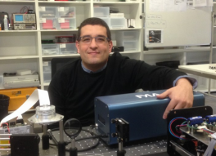
Otro tipo de retorno
Financiación CDTI de proyecto I+D+i
Contrato en el CERN

Slide 14




Otro tipo de retorno
Relación muy estrecha entre el CERN y la industria puntera
Avances en obra civil (Construcción CMS)
Tim Berners-Lee, creador de la Web
Imanes QUACO (Elytt)

Slide 15
Conclusión
CERN construye y opera una máquina enorme y compleja.
Necesita de (y colabora con) la industria tecnológica para sus desarrollos.
Sólo los países que contribuyen al CERN pueden acceder a esos contratos.
CDTI ayuda a la industria tecnológica española.
CDTI es el enlace con del CERN con la industria española.

Slide 16

Conclusión
La ciencia une.

